Slide 1


LUẬN VĂN TỐT NGHIỆP ĐẠI HỌC
Đề tài: Kết hợp giải thuật lan truyền ngược và mô phỏng luyện kim để huấn luyện mạng neuron cho công tác dự báo dòng chảy trên sông
Giáo viên hướng dẫn
PGS.TS.Dương Tuấn Anh
Giáo viên phản biện
TS.Lê Thành Sách
Sinh viên thực hiện
Nguyễn Huy Khánh - 51201637
Trường Đại học Bách khoa TP.Hồ Chí Minh
Ngành Khoa học máy tính

Slide 2
Nội dung chính
Giới thiệu đề tài
Tóm tắt các giải thuật
Quá trình thực nghiệm
Nhận xét và kết luận
Trường Đại học Bách khoa TP.Hồ Chí Minh
Ngành Khoa học máy tính

Slide 3
Giới thiệu đề tài
Khả năng ứng dụng của việc dự báo dòng chảy trên sông
Nông nghiệp
Dự báo dòng chảy trên sông
Giao thông
Phòng chống lũ lụt
Trường Đại học Bách khoa TP.Hồ Chí Minh
Ngành Khoa học máy tính

Slide 4
Giới thiệu đề tài
Cơ sở dự báo
Mục tiêu của đề tài
Dựa vào các chuỗi dữ liệu trong quá khứ
Sử dụng mạng neuron để dự báo dữ liệu chuỗi thời gian
Kết hợp các giải thuật huấn luyện để cải thiện khả năng của mạng neuron trong dự báo dữ liệu chuỗi thời gian
Trường Đại học Bách khoa TP.Hồ Chí Minh
Ngành Khoa học máy tính

Slide 5
Tóm tắt các giải thuật
Các giải thuật được sử dụng
Giải thuật lan truyền ngược huấn luyện mạng neuron
(A. I. Galushkin)
Giải thuật tìm kiếm cục bộ ngẫu nhiên hóa huấn luyện mạng neuron
(J. Heaton)
Giải thuật mô phỏng luyện kim huấn luyện mạng neuron
(E. Aarts, P. van der Horn, J. Korst, W. Michiels and H. Sontrop)
Trường Đại học Bách khoa TP.Hồ Chí Minh
Ngành Khoa học máy tính

Slide 6
Tóm tắt các giải thuật
Cơ sở:
Giải thuật lan truyền ngược áp dụng phương pháp giảm độ dốc để tìm ra điểm tối ưu của hàm lỗi.
Tính chất:
Dễ sử dụng.
Rất hiệu quả khi mạng mới khởi tạo sai số còn lớn.
Dễ đưa mạng neuron mắc vào điểm tối ưu cục bộ.
Giải thuật lan truyền ngược huấn luyện mạng neuron
(A. I. Galushkin)
Trường Đại học Bách khoa TP.Hồ Chí Minh
Ngành Khoa học máy tính

Slide 7
Tóm tắt các giải thuật
Cơ sở:
Giải thuật tìm kiếm cục bộ ngẫu nhiên hóa tìm các lời giải lân cận một cách ngẫu nhiên và chỉ chấp nhận khi chúng tốt hơn.
Tính chất:
Dễ sử dụng.
Do chỉ chấp nhận lời giải tốt hơn, giải thuật này sẽ rất kén lời giải khi lời giải hiện tại có hàm lỗi nhỏ.
Giải thuật tìm kiếm cục bộ ngẫu nhiên hóa huấn luyện mạng neuron
(J. Heaton)
Trường Đại học Bách khoa TP.Hồ Chí Minh
Ngành Khoa học máy tính

Slide 8
Tóm tắt các giải thuật
Cơ sở:
Giải thuật mô phỏng luyện kim huấn luyện mạng neuron dựa theo quá trình luyện kim trong vật lý. Nó tìm lời giải lân cận tốt hơn và có xác suất chấp nhận lời giải không tốt hơn.
Tính chất:
Rất khó để sử dụng.
Hiệu quả cao trong việc đưa mạng neuron thoát khỏi điểm tối ưu cục bộ.
Giải thuật mô phỏng luyện kim huấn luyện mạng neuron
(E. Aarts, P. van der Horn, J. Korst, W. Michiels and H. Sontrop)
Trường Đại học Bách khoa TP.Hồ Chí Minh
Ngành Khoa học máy tính

Slide 9
Quá trình thực nghiệm
- Do giải thuật lan truyền ngược rất dễ mắc phải trạng thái tối ưu cục bộ, việc kết hợp nó với giải thuật khác sẽ giúp loại bỏ nhược điểm này. Hai mô hình kết hợp dưới đây sẽ được thử nghiệm trong việc đưa mạng neuron thoát khỏi điểm tối ưu cục bộ:
Mô hình kết hợp giải thuật lan truyền ngược với giải thuật tìm kiếm cục bộ ngẫu nhiên hóa (BP+RLS)
Mô hình kết hợp giải thuật lan truyền ngược với giải thuật mô phỏng luyện kim (BP+SA)
Trường Đại học Bách khoa TP.Hồ Chí Minh
Ngành Khoa học máy tính

Slide 10
Quá trình thực nghiệm
Quá trình thực nghiệm sẽ so sánh các mô hình huấn luyện dựa vào kết quả trên chín bộ dữ liệu thực tế.
Năm bộ dữ liệu nhỏ sử dụng mạng neuron cấu hình 6-6-1:
  (1) Dòng chảy ở trạm Phước Hòa, sông Bé, Bình Phước - 204 điểm
  (2) Dòng chảy ở trạm Phước Long, sông Bé, Bình Phước - 204 điểm
  (3) Dòng chảy ở trạm Ghềnh Ga, sông Lô, Hà Giang - 239 điểm
  (4) Dòng chảy ở trạm Chiêm Hóa, sông Lô, Hà Giang - 239 điểm
  (5) Mực nước ở trạm Châu Đốc, sông Hậu Giang, An Giang - 365 điểm
Bốn bộ dữ liệu lớn sử dụng mạng neuron cấu hình 10-10-1:
  (6) Dòng chảy ở trạm Buôn Hồ, sông Serepok, Tây Nguyên - 4000 điểm
  (7) Dòng chảy ở trạm Cầu 14, sông Serepok, Tây Nguyên - 4000 điểm
  (8) Dòng chảy ở trạm Đức Xuyên, sông Serepok, Tây Nguyên - 3000 điểm
  (9) Dữ liệu thiên văn, Sunspot - 2899 điểm
Trường Đại học Bách khoa TP.Hồ Chí Minh
Ngành Khoa học máy tính

Slide 11
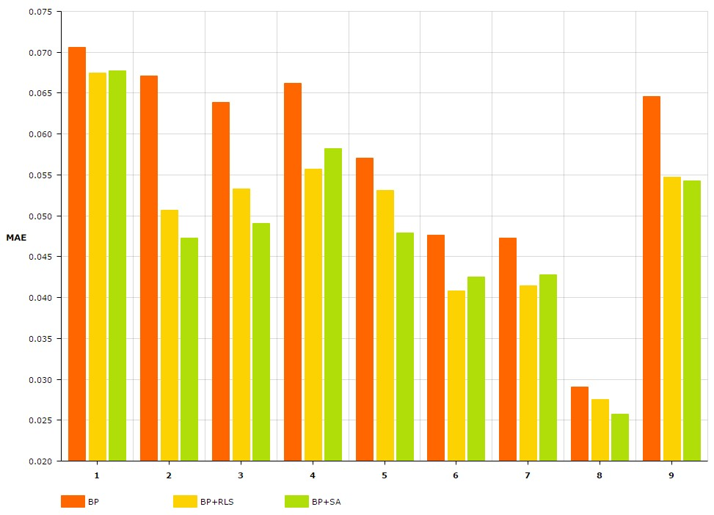
Quá trình thực nghiệm
Kết quả dựa theo hàm lỗi MAE (Mean absolute error)
Trường Đại học Bách khoa TP.Hồ Chí Minh
Ngành Khoa học máy tính

Slide 12
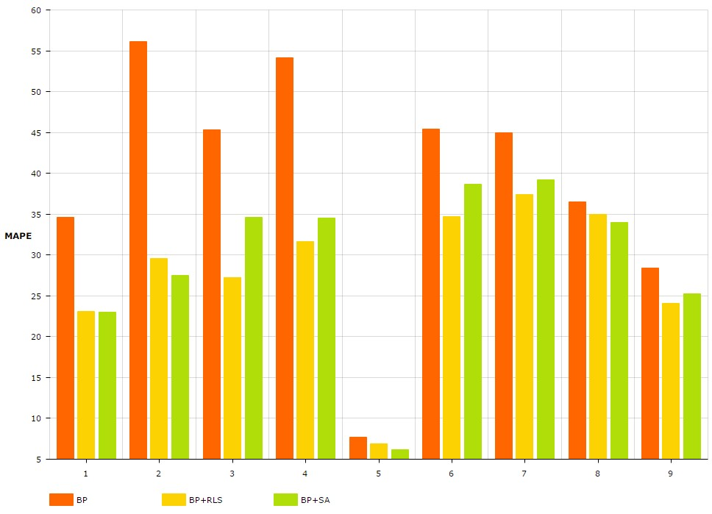
Quá trình thực nghiệm
Kết quả dựa theo hàm lỗi MAPE (Mean absolute percentage error)
Trường Đại học Bách khoa TP.Hồ Chí Minh
Ngành Khoa học máy tính

Slide 13
Nhận xét và kết luận
  Hai mô hình kết hợp đều luôn cho ra kết quả dự báo tốt hơn giải thuật lan truyền ngược đơn thuần.
  Giải thuật tìm kiếm cục bộ ngẫu nhiên hóa và giải thuật mô phỏng luyện kim đều có khả năng giúp mạng neuron thoát khỏi điểm tối ưu cục bộ, tiến tới tối ưu toàn cục, cho ra kết quả dự báo chính xác hơn.
Trường Đại học Bách khoa TP.Hồ Chí Minh
Ngành Khoa học máy tính

Slide 14

Cám ơn các thầy và các bạn đã lắng nghe!
Trường Đại học Bách khoa TP.Hồ Chí Minh
Ngành Khoa học máy tính

